Slide 1
Muhu eile, täna, homme
Hellamaal 08.02.2024

Slide 2
Ajaloolised faktid
19.saj. lõpuks olid need ühinenud Hellamaa vallaks ja Muhu-Suurvallaks
Peale pärisorjuse kaotamist tekkisid ka Muhus nn mõisavallad
1939 ühendati need üheks Muhu vallaks
1.okt 1950 – toonase Muhu valla eksisteerimise lõpp
1.okt. 1990 – jõustus 25.sept 1990 välja antud EV Ülemnõukogu Presiidiumi seadlus Muhu valla omavalitsusliku staatuse kohta. Esimesena Eestis koos Kuressaare linnaga.
9. veebruar 2017 – EV valitsuse otsus Muhu valla jätkamise kohta iseseisva haldusüksusena, nn saarvaldade erand.
Muhu esimesi vallavanemaid Ivan Ristkok

Slide 3
Valla 2024.a eelarve
Eelarve kogumaht 4 756 863 €
Põhitegevuse tulud 4 420 083 €, sellest 2 979 000 € tulumaksu laekumine
Põhitegevuse kulud 3 974 783 €
Tulem 445 300 €
Investeeringud 576 966 €
Laen (vajadusel) 200 000 €
Seniste laenude tagasimaksed+intressid 155 000 €
Netovõlakoormus 8,4% põhitegevuse tuludest (max lubatud 100%)

Slide 4
Valla tulubaas

Slide 5
Tulud ja kulud

Slide 6
Elanike arv

Slide 7
Suurimad ja väiksemad külad 2024
Liiva 145 Rebaski 8
Hellamaa 133 Raegma 8
Linnuse 106 Tusti 9
Kallaste 103 Kesse 9
Nõmmküla 100 Aljava 10

Slide 8
Suuremad investeeringud 2019-2023
Liiva keskuse ettevõtlusala, turuhoone, keskväljaku, parkla rajamine
Sinilinnu Korterelamu
Kesselaiu alternatiivenergia lahendused
Liiva katlamaja rekonstrueerimine ja soojusvõimsuse tõstmine
Hüdrokopteri soetamine
Liiva reoveepuhasti rekonstrueerimine
Koguva parkla laiendamine
Koolimaja osaline rekonstrueerimine, sh ventilatsioon

Slide 9
Huvihariduse ja huvitegevuse toetamine
Aasta | Valla eelarve | Riigi toetus
2019 | 36 145 | 24 631
2020 | 36 000 | 25 607
2021 | 36 000 | 24 408
2022 | 36 000 | 18 912
2023 | 72 645 | 18 666

Slide 10
Uued algused
Haridusasutustes tugiteenuste pakkumine
Ettevõtjatele tänuürituse korraldamine
Kaasava eelarve rakendamine
Elukestva õppe tähtsustamine (Muhu Elu Kool)
Muhu elu kajastamine külade raamatutes

Slide 11
Eile ja täna

Slide 12
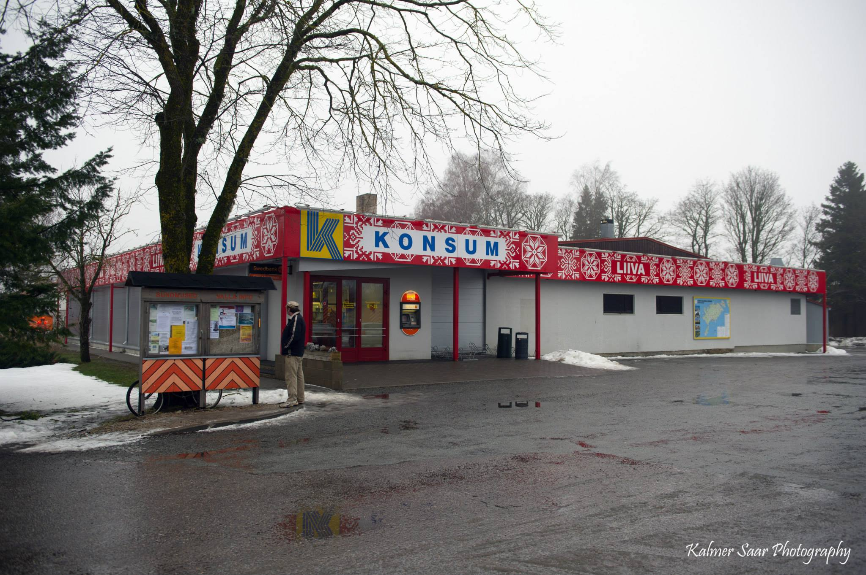
Eile ja täna

Slide 13
Eile ja täna

Slide 14
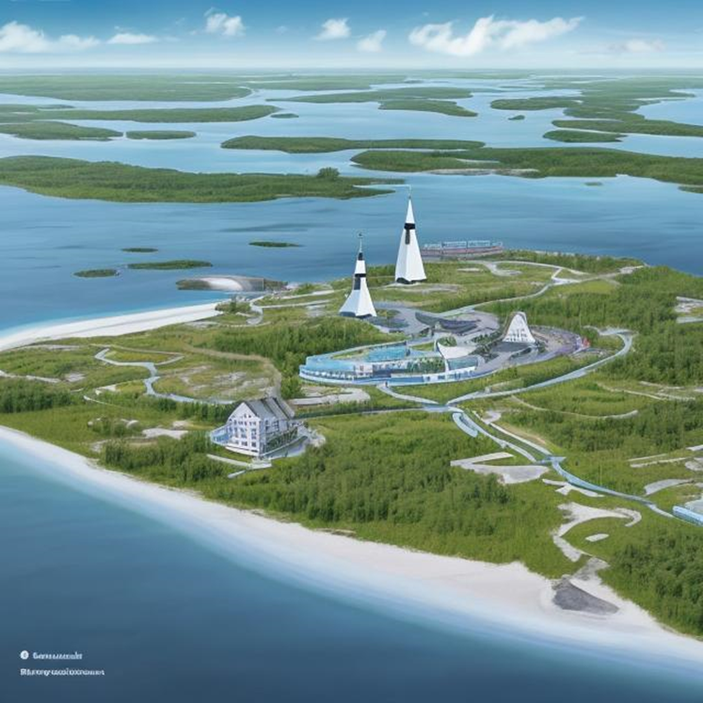
Kuhu edasi?

Slide 15
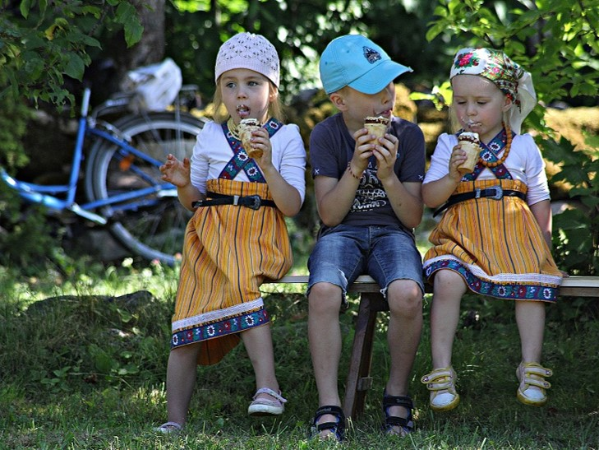
Muhus on hea!
www.muhu.ee

